Slide 1
Название
ITTmb

Slide 2
Особенности платформы
УНИКАЛЬНОСТЬ:
Оплата услуг из банковского приложения при помощи созданного по платёжному ГОСТу QR коду
Оплата из любого банковского приложения.
Оплата по QR коду.
01
Клиент
Личный профиль с рейтингом и статистикой.
Упрощённый вывод средств.
Реферальная программа.
Возможность подключения премиум-аккаунта.
02
Пользователь
Статистика пользователей.
Общий баланс сервиса.
Список пользователей с премиум-аккаунтом.
03
Администратор
ITTmb
1

Slide 3




Преимущества платформы
01
Унифицированное решение .
02
Удобство применения.
03
Конфиденциальность данных.
04
Применение российского ГОСТа
ITTmb
<number>

Slide 4
Стек решения
PHP;
MySQL;
Laravel;
Vue.js.
ITTmb
<number>

Slide 5

Реализация решения
300 тыс ₽
ИНТЕГРАЦИЯ
04
РАЗРАБОТКА
ПРОТОТИПА И MVP
300 тыс ₽
03
02
АДМИНИСТРИРОВАНИЕ И РАЗВИТИЕ ПЛАТФОРМЫ
250 тыс. ₽
01
01
АЛЬФА И БЕТТА
ТЕСТИРОВАНИЕ
ITTmb
200 тыс. ₽
2 мес.
3 мес.
∞
2-3 мес.
<number>

Slide 6
Экономический эффект от внедрения
Рентабельность продаж (ROS), руб./руб. | 0,37 | 0,40 | 0,48 | 0,54 | 0,59
Чистый дисконтированный доход (NPV), руб. | 926 475
Рентабельность инвестиций (PI), руб./руб. | 1,46
Срок окупаемости (DPB), лет | 1,28
ITTmb
<number>

Slide 7
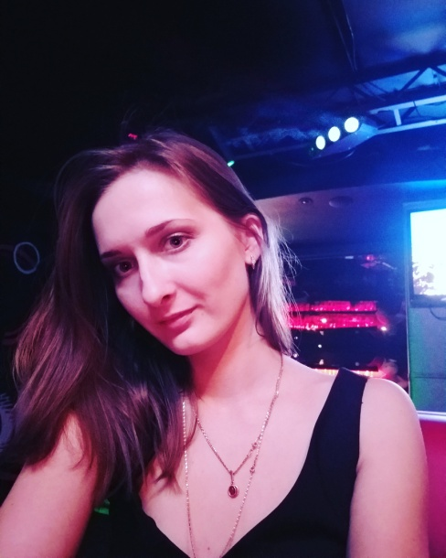
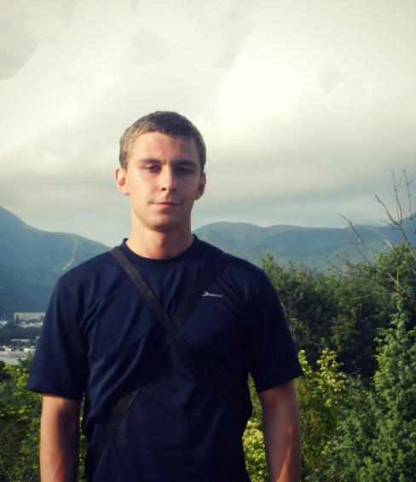


ITTMB
Ольга Жарикова
Павел Трефилов
Денис Лакомов
Павел Путин
Аналитика бизнес-процессов, финансовое планирование, юр. и нормативная база в IT.
PHP, YII2, Laravel, Node.js, Express, JavaScript, Vue.js, SQL.
Hacker1993@yandex.ru
@paveltrefilov
К.т.н., Project managment,
кибербезопасность,
математическое моделирование, теория нечётких множеств, СППР, C/C++.
К.т.н., HTML CSS, Photoshop, Illustrator,
Python, JavaScript, PostgreSQL, CSS.
ITTmb

